Slide 1
中興綜研餐廳外場空間優化
委託規劃設計需求說明書

Slide 2
目 錄
壹 . 規劃設計內容概述與經費…………..……3
貳 . 履約內容 ……………………….……………..3
參 . 需求規劃 …………………………….………4
肆 . 廠商資格………………………………..………5
伍 . 預定時程………………………………..………5
陸 . 廠商服務書圖說規範………………………6
柒 . 規劃設計評選標準………………….………8
附件 ……………………………………...……9

Slide 3
壹、規劃設計內容概述與經費
本案針對美食街用餐空間進行整體規劃設計，規劃內容包含餐畢倒廚餘動線、座位分區、家具、照明及軟裝設計，並融入企業文化元素，營造舒適、具一致性及彈性的用餐環境。
本案設計+監造費合計55萬元。
貳、履約內容
服務酬金上限依「建築物工程技術服務建造費用百分比」為準。工作內容包含工程發包圖說、工程標單、申辦建造執照、監造等。
廠商應完成本說明書所列各項需求，包含有關之水電、空調、消防、門禁、及其他附屬設施之規劃設計。
施工地點為本院新竹中興院區。
規劃設計內容應符合建築相關法規規定。

Slide 4
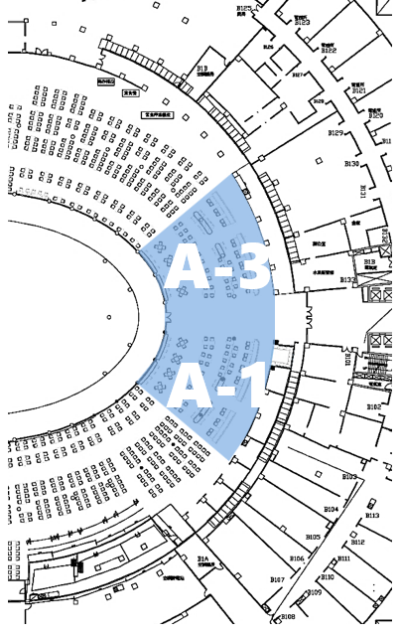
參、需求規劃
項目 | 機能、使用模式及相關說明
1、52館A-3、A-1區 | 空間整體規劃
2、天花板優化 | 優化天花板造型、照明及既有設備
3、回收區
1.造型牆美化+標示一致性 | 美化造型牆，統一回收分類標示
2.整體空間配置 | 加入市集區域彈性使用機能
3. 洗手區：內場*2、外場*2 | 加入洗手區配置及使用動線
4.清潔人員作業區環境改善 | 改善餐具、清潔工具收納台面
4、傢俱
1.吧台設計 | 窗邊規劃單人座位區
2.沙發、桌椅 | 各區規劃100席，兩區共200席，並選用組合式桌椅，可依使用人數彈性拼組

Slide 5
肆、廠商資格：
依法登記開業之建築師事務所；或領有有效之建築物室內裝修業登記證，且登記範圍包含專業設計業務之廠商。
伍、預定時程
設計監造採購(設計監造規範書)／ 內部審查／決標：8/29
設計＋發包圖／預算核定(包含向行政處處長報告*1次)：9/11核定
項目 | 內容 | 開始時間 | 完成時間 | 預定天數 | 備註
1 | 設計監造採購(設計監造規範書)／ 內部審查／決標 | 8/20 | 8/29 | 10 | 恬芳／採購
2 | 設計＋發包圖／預算核定 (包含處長報告*1次) | 8/29 | 9/11 | 14 | 設計公司
3 | 工程招標／等標／決標（前置並行） | 9/11 | 10/2 | 22 | 採購／設計公司
4 | 兩區同步施工＋監造（趕工） | 10/2 | 12/15 | 75 | 施工廠商／設計監造
5 | 查驗、缺失改善、正式驗收 | 12/15 | 12/20 | 6 | 恬芳／資材／監造

Slide 6
陸、廠商服務書圖說規範
一、設計圖說及資料文件：每個設計團隊限一件設計作品參加內部審查。
  (一) 設計圖說及說明一式：紙本5份（A3尺寸）(另電子檔一份)。
正本乙份(應加蓋投標廠商印鑑及負責人或代表人之印章) ， 副本4份， 附電子檔乙份。
1.各圖面圖說一律不得加裝圖框，內容文字限用中文，但特殊技術或材料之圖 文資料得使用英文，惟應附中文翻譯。設計尺寸以公分為單位，面積以平方 公尺為單位，比例自定，以能清楚說明設計為原則。
2.所有圖面，請另以350dpi解析度、jpg圖檔格式併送。圖面需包括下頁圖說及構想表達。單面列印不超過 20頁(不含封面、封底、目錄)

Slide 7
(二)設計圖說須包含下列內容：
1.設計構想與理念
2.設計圖說：
(1)全區配置圖、平面圖、彩色透視圖等。以上圖說請以A3尺寸夾附，比例自定，以能清晰表達為原則。
(2)建材與裝修：建材、色彩計畫及特殊裝修構想。
(3)請提出工程建造經費(為免超出預算，請列出詳細規格及數量)。
(4)設計施工全程進度計畫。

Slide 8
柒、規劃設計內部審查標準

Slide 9
附 件

Slide 10
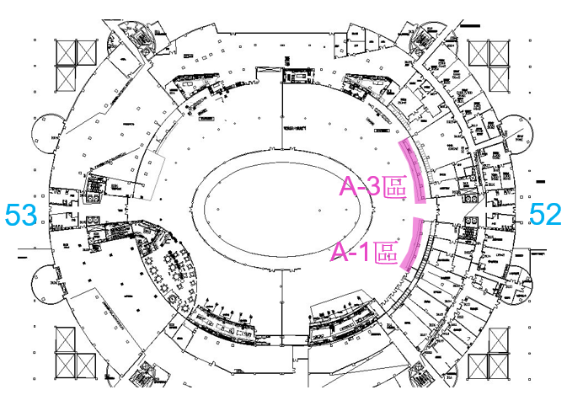
平面圖

Slide 11
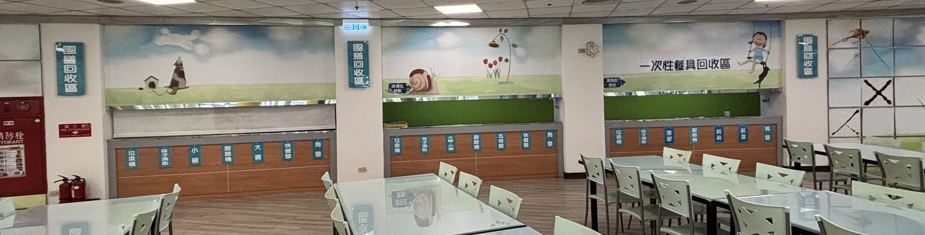
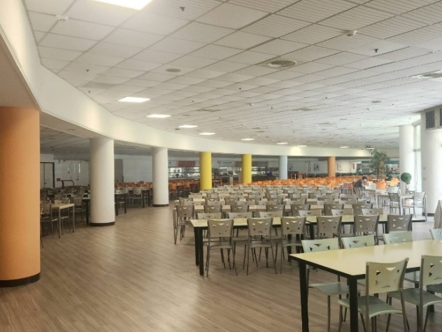
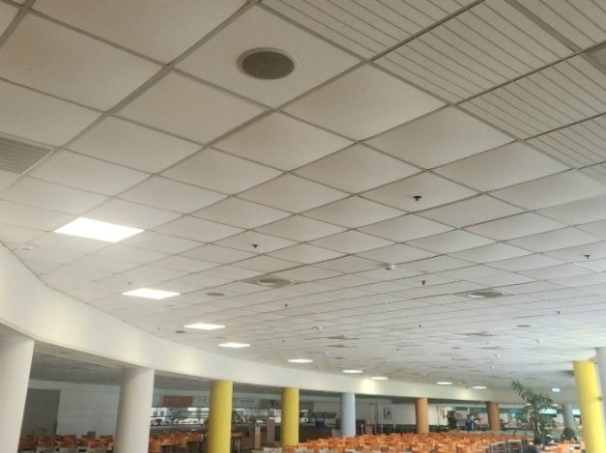
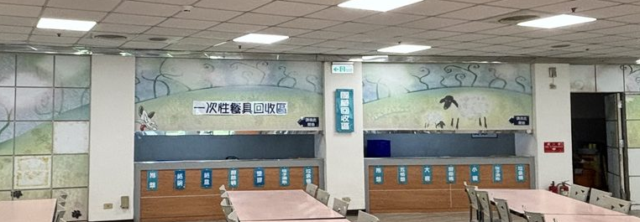
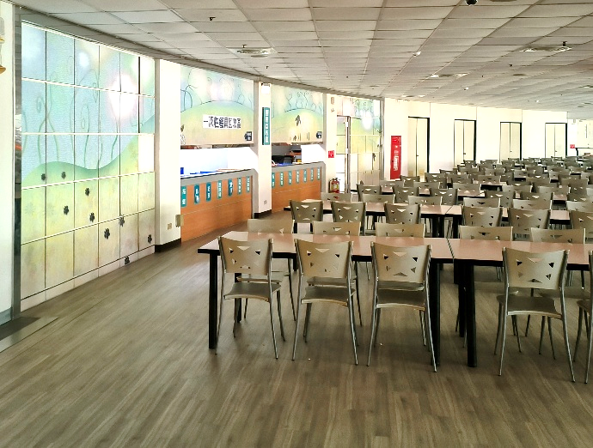
現況圖

